Slide 1
数据结构 第5章 图 6学时 (教材8章)
主讲教师：肖晨

Slide 2
作业
填空(树)：24，25
填空：1～7
简答：1（不做1.1 1.2 只画出图，写出邻接表），

Slide 3
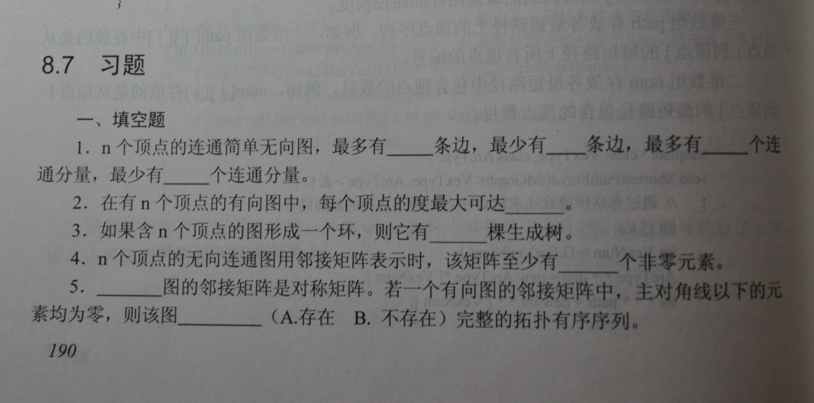
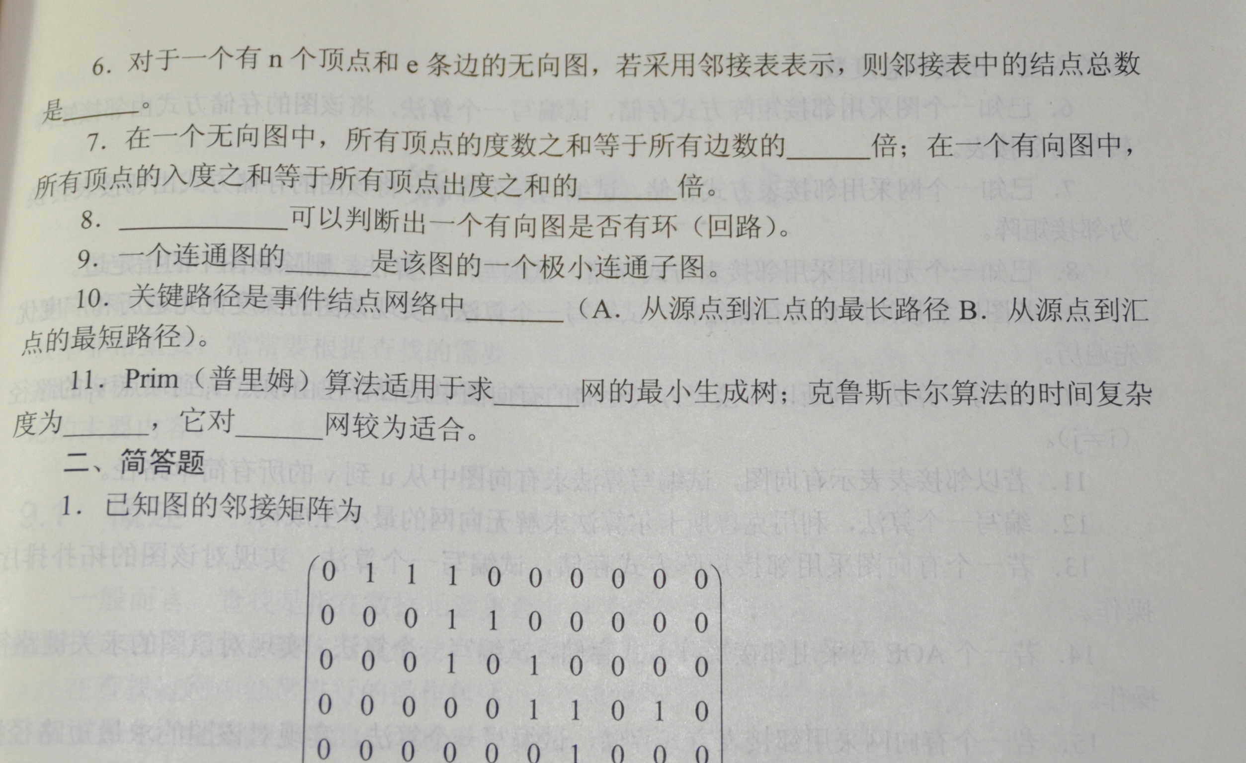

Slide 4
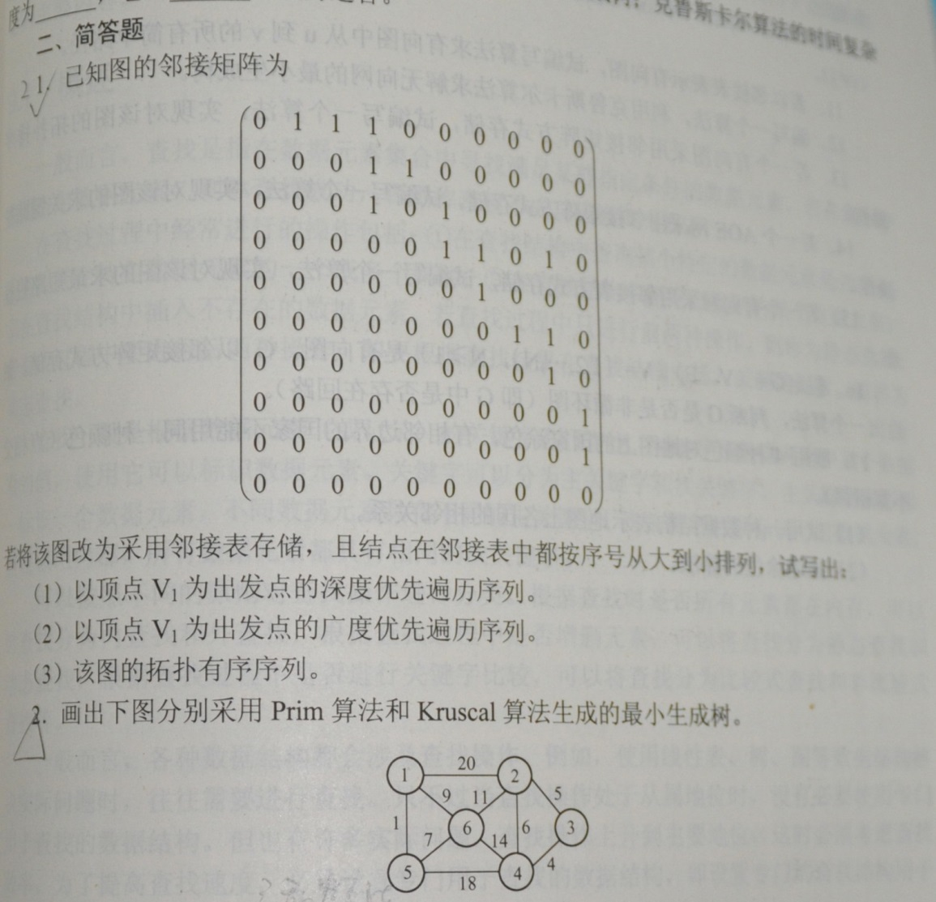
作业
简答：1，

Slide 5
主要内容
5.1 图的逻辑结构
5.2 图的存储结构及实现
5.3 最小生成树
5.4 最短路经

Slide 6
a
b
c
d
e
线性表中，数据元素之间为线性关系，每个数据元素只有一个直接前驱和一个直接后继
树形结构中，数据元素之间一对多的关系
图形结构中，结点之间多对多的关系
A
B
C
D
E
F
G
H
I
1
2
3
4

Slide 7
5.1 图的逻辑结构
图的定义
G = (V, E)
G表示一个图，Vertex代表图中顶点的集合，Edge 代表顶点之间的关系。
( v1,v2) 代表v1和v2之间有一条(无向)边
<v1,v2> 代表v1到v2之间有一条(有向)弧

Slide 8
5.1 图的逻辑结构
v1
v2
v3
图G1 (无向)
V={v1,v2,v3,v4,v5}
E={(v1,v2), (v1,v4), (v2,v3), (v2,v5), (v3,v4), (v3,v5)}
图G2 (有向)
V={v1,v2,v3,v4}
E={<v1,v2>,<v1,v3>,<v3,v4>,<v4,v1>}
v4
v5
G1
v1
v2
v3
v4
G2

Slide 9
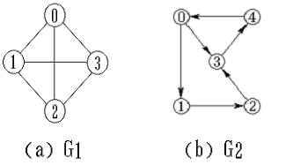
2.图的基本术语
顶点：数据元素通常称为顶点V
弧：顶点之间的有向连线，G2
边：顶点之间的无向连线，G1
有向图：G2
无向图：G1

Slide 10
2.图的基本术语
邻接、依附
如果 (v_{i}, v_{j}) 是图中的一条边，则称 v_{i} 与 v_{j} 互为邻接点。
如果 < v_{i}, v_{j} > 是图中的一条弧，则称 v_{j}是v_{i}的邻接点。
v1
v2
v1
v2
v3
v4
v5
v3
v5
G1
G2

Slide 11
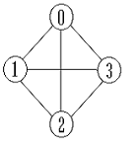
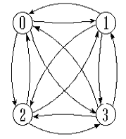
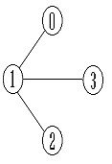
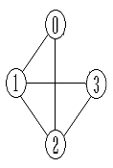
2.图的基本术语
☞ 若有n 个顶点，
有n(n-1)/2 条边的，称为完全无向图。
有n(n-1) 条弧的，称为完全有向图。
边或弧很少的图，称为稀疏图。
边或弧较多的图，称为稠密图。

Slide 12
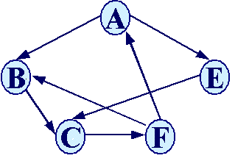
2.图的基本术语
度：一个顶点的度是与它相关联的边的条数。
入度：有向图中，到达顶点的边数
出度：有向图中，顶点出发的边数
A的入度：1
出度：2

Slide 13
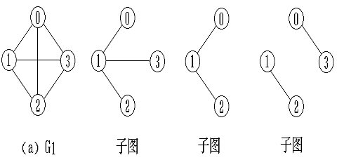
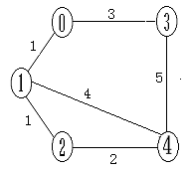
2.图的基本术语
网： 带权的图（注意矩阵表示）
子图：图的子集。

Slide 14
2.图的基本术语
路径：接续的边的端点构成的顶点序列
路径长度：路径上边或弧的数目；在网中为路径上的边或弧的权值之和。
回路：起点和终点相同的路径
v1
v2
v1 到v5的路径： v1 v4 v3 v5
路径长度： 3
v3
v4
v5
G1

Slide 15
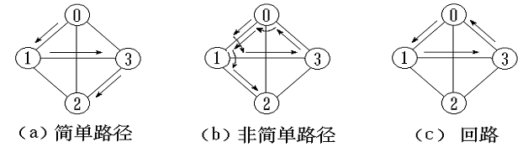
2.图的基本术语
简单路径
路径序列中，顶点不重复出现的路径
简单回路
路径序列中，除了起点和终点外，其与顶点均不相同的回路。

Slide 16
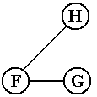
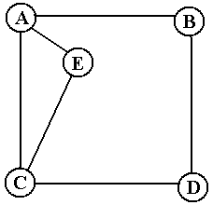
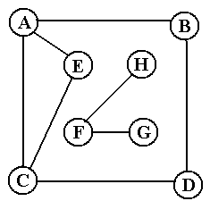
2.图的基本术语
连通图：在无向图中，任何一对顶点都存在路径，则称其为连通图，否则为非连通图。
连通分量：无向图中的极大连通子图。
➔

Slide 17
2.图的基本术语
强连通图：在有向图中，任何一对顶点都存在路径，则称其为强连通图，否则为非强连通图。
强连通分量：有向图中的极大连通子图。
v1
v2
v1
v2
v3
v5
v3
v5
G
两个连同分量

Slide 18
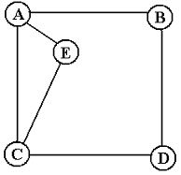
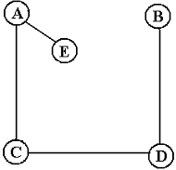
2.图的基本术语
生成树：连通图中一个极小连通子图，含有全部顶点，但只有足以构成树的n-1条边。
➔

Slide 19
5.2 图的存储结构及实现
图的存储结构
1. 邻接矩阵
2. 邻接表
3. 十字链表
4. 邻接多重表

Slide 20
图的存储——邻接矩阵
vertex[4]=
v₀
v₁
v₂
v₃
0 1 1 0
1 0 1 1
1 1 0 1
0 1 1 0
arc[4][4]=
邻接矩阵(对称)

Slide 21
多维数组 (补习)
一维数组
一维数组和内存的结构一致，因此直接映射，比如：
int a[9] = {1,2,3,4,5,6,7,8,9};
a_{i}的存储地址：
Loc(a_{i})= Loc(a₀)+i*d
其中：i是下标，d是每个元素占据的空间

Slide 22
多维数组
二维数组
每个元素含有两个下标，需要将二维映射成一维。常用的映射方式：
1）按行优先
2）按列优先

Slide 23
多维数组的映射
C++以“按行优先”的存储映象
a_{0,0}
a_{0,1}
a_{0,2}
a_{0,0}
a_{0,1}
a_{0,2}
a_{1,0}
a_{1,1}
a_{1,2}
a_{1,0}
a_{1,1}
a_{1,2}
FORTRAN以“按列优先”的存储映象
a_{0,0}
a_{0,1}
a_{0,2}
a_{0,0}
a_{1,0}
a_{0,1}
a_{1,1}
a_{0,2}
a_{1,2}
a_{1,0}
a_{1,1}
a_{1,2}

Slide 24
多维数组
a₀₀ a₀₁ a_{02 ……} a_{0n-1}
a₁₀ a₁₁ a_{12 ……} a_{1n-1}
……
a_{m-10}a_{m-11}a_{m-12 …}a_{m-1n-1}
二维数组（m行n列）
1）按行优先
a_{ij}的存储地址：
2）按列优先
a_{ij}的存储地址：
A_{mn}=
Loc(a_{ij})= Loc(a₀₀)+ [i*n+ j]*d
Loc(a_{ij})= Loc(a₀₀)+ [j*m+i]*d

Slide 25
多维数组的寻址
按行优先
最右边的下标先变化，即最右下标从小到大，循环一遍后，右边的第二个下标在变,…最后是最左下标。
a_{0,0}
a_{0,1}
a_{0,2}
a_{0,0}
a_{0,1}
a_{0,2}
a_{1,0}
a_{1,1}
a_{1,2}
a_{1,0}
a_{1,1}
a_{1,2}

Slide 26
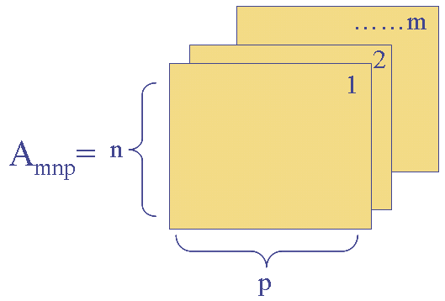
多维数组的寻址
三维数组
按行优先
按列优先
a₀₀₀
a₀₀₁
a₀₀₂
…
a₀₁₀
a₀₁₁
a₀₁₂
…
a₀₂₀
a₀₂₁
a₀₂₂
…
a₀₀₀
a₁₀₀
a₂₀₀
…
a₀₁₀
a₁₁₀
a₂₁₀
…
a₀₂₀
a₁₂₀
a₂₂₀
…

Slide 27
图的存储结构
1、邻接矩阵 (顺序存储)
使用二维数组表示顶点之间相邻关系的矩阵。设G=(V,E)是具有n个顶点的图 ，顶点序号依次为0，1，…，n-1，则邻接矩阵：
1 (v_{i},v_{j})∈E 或 <v_{i},v_{j}> ∈E
0 不存在边，或i=j时 (对角线为0）
arc[i,j]=

Slide 28
例
a b c d
a
a
b
c
d
0100
1011
0101
0110
b
A=
c
d
a b c d
a
a
b
c
d
0100
0011
0001
0000
A=
b
c
d

Slide 29
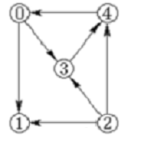
5.2.1 图的邻接矩阵存储(有向图)
vertex[5]=
v₀
v₁
v₂
v₃
v₄
0 1 0 1 0
0 0 0 0 0
0 1 0 1 1
0 0 0 0 1
1 0 0 0 0
G1=
邻接矩阵

Slide 30
5.2.1 图的邻接矩阵存储
网(带权)的邻接矩阵可以定义：
w_{ij} i≠j && (v_{i},v_{j})∈E
∞ 不存在边，或 i=j（对角线为∞）
arc[i,j]=
vertex[5]=
v₀
v₁
v₂
v₃
v₄
∞ 1 ∞ 3 ∞
1 ∞ 1 ∞ 4
∞ 1 ∞ ∞ 2
3 ∞ ∞ ∞ 5
∞ 4 2 5 ∞
G1=
邻接矩阵
实际编程中，可以使用一个宏MAX_VALUE代替∞。

Slide 31
邻接矩阵的优点
无向图的邻接矩阵---对角线为对称矩阵
查找一条边的时间复杂度为O(1)
无向图，顶点度= i行(或i列)非0元个数
有向图，顶点出度OD(vi)＝第i行非0元个数；入度ID(vi)＝第i列非0元个数

Slide 32
邻接矩阵的C++描述
//书中定义用了继承关系，这里简化C++语言的部分
const int MAXSIZE = 10;
template <class T> /*顶点值的类型*/
class MGraph
{
public:
MGraph(T a[], int n, int e); //构造函数
……
private:
T vertex[MAXSIZE]; //存储顶点
int arc[MAXSIZE] [MAXSIZE]; //邻接矩阵的二维数组
int vNum, arcNum; //顶点数、边数
};

Slide 33
建立图
根据键盘输入建立邻接矩阵
vertex[5]=
v₀
v₁
v₂
v₃
v₄
0 1 0 1 0
0 0 0 0 0
0 1 0 1 1
0 0 0 0 1
1 0 0 0 0
G1=
邻接矩阵

Slide 34
//建图的构造函数
template <class T>
class MGraph<T>:: MGraph(T a[], int n, int e)
{
vNum = n; arcNum = e;
for(int k=0;k<n;k++) vertex[i] = a[i]; //初始化顶点
for (int i=0;i<n;i++)
for(int j=0;j<n;j++) arc[i][j] = 0; //初始化边
for (k=0;k<e;k++)
{
cin>>i>>j;
arcs[i][j] = 1;
arcs[j][i] = arcs[i][j]; //注意边和弧的区别
} }

Slide 35
有向图的存储——邻接(链)表

Slide 36
有向图的存储——邻接(链)表
邻接表(顺序结构和链式存储的组合) 类似树中的孩子链表(二维关系，多个链表，链表头用数组存储)
v1
v5
v4
0
1
2
3
4
v1
1
3
∧
v2
∧
v2
v3
v3
1
3
4
∧
有向图G
v4
4
∧
v5
0
∧

Slide 37
邻接表结点的C++描述
struct ArcNode{
int adjvex; //邻接点顶点Adjacent Vex
ArcNode * next; //下一条弧(按编号)
};
struct VertexNode{ //顶点的结点
char Vertex; //顶点类型
ArcNode *firstarc; //第一条弧(链表头->存弧的链表)
}; //用到ArcNode的定义
弧的结点
adjvex
nextarc
v1
v5
顶点的结点
0
1
2
3
4
v1
1
3
∧
v4
vertex
firstarc
v2
∧
v3
1
3
4
∧
v2
v3
v4
4
∧
有向图G
v5
0
∧

Slide 38
无向图的存储——邻接表
邻接表表示无向图，每条边=用2个弧结点存储(重复存储)
v1
0
1
2
3
v1
1
2
∧
v2
v2
v4
0
2
3
∧
v3
0
1
3
∧
v4
v3
1
2
∧
无向图G

Slide 39
邻接表表示网
邻接表表示网:每条边 存储 权值
顶点的结点(同以前)
vertex
firstarc
0
1
2
3
4
v1
1
1
3
3
∧
v2
0
1
2
1
4
4
∧
v3
1
1
4
2
∧
v4
0
3
4
5
∧
v5
1
4
2
2
3
5
∧
弧的结点
adjvex
weight
nextarc

Slide 40
邻接表的C++描述
const int MAXSIZE =10;
template <class T> class ALGraph /*Adjacent Link Gragh*/
{
public:
ALGraph(T a[], int n, int e); //构造函数
……
private:
VertexNode adjlist[MAXSIZE]; /*多个链表，链表头用数组存储*/
int vNum, arcNum; //顶点数、边数
};

Slide 41
建立图
v1
v5
v4
v2
v3
vertex[5]=
v₀
v₁
v₂
v₃
v₄
有向图G
0 1 0 1 0
0 0 0 0 0
0 1 0 1 1
0 0 0 0 1
1 0 0 0 0
邻接矩阵
邻接表
G1=
0
1
2
3
4
v1
1
3
∧
v2
∧
v3
1
3
4
∧
v4
4
∧
v5
0
∧

Slide 42
v1
v5
//建图的构造函数*
template <class T>
class ALGraph<T>:: MGraph(T a[], int n, int e)
{
vNum = n; arcNum = e;
for(int k=0;k<n;k++)
{
adjlist[i].vertex = a[i]; //初始化顶点
adjlist[i].firstarc = NULL; //初始化弧
}
for(k=0;k< e;k++) //输入弧所依附的顶点信息
{
cin>>i>>j; //键盘输入一条弧信息，插入邻接表中
ArcNode *s =new ArcNode; s->adjvex = j;
s->nextarc = adjlist[i].firstarc ; //头插法
adjlist[i].firstarc = s;
}
}
v4
v2
v3
有向图G

Slide 43
数据结构 第5章 图 （2） 6学时 (教材8章)
主讲教师：肖晨

Slide 44
作业
简答：1.1，1.2（图的遍历）
简答：画简答1的邻接表） 4，7，8
思考：算法1，4，8

Slide 45
大学的学习，主修课上2小时对应课下应是需要N多小时的（预习、复习）
我的一个重要任务是激发你们的兴趣

Slide 46
3. 十字链表(有向图)
十字链表：有向图的一种存储方法
是原有(出)邻接表与逆(入)邻接表的结合，在原有出边邻接点链表增加一个字段记录入边邻接点链表。

Slide 47
3. 十字链表(有向图)
v1
v5
头结点
v4
Vertex
firstin
firstout
v2
v3
0
1
2
3
4
v1
0
1
0
3
∧
∧
有向图G
v2
∧
v3
∧
2
1
∧
2
3
2
4
∧
v4
3
4
∧
∧
v5
4
0
∧
∧
弧的结点
headvex
tailvex
tlink
hlink

Slide 48
3. 十字链表
弧的结点
headvex
tailvex
tlink
hlink
十字链表弧结点的C++描述
struct ArcNode{
int headvex, tailvex; //弧头，弧尾
ArcNode* hlink; //下一条相同弧头的弧
ArcNode* tlink; //下一条相同弧尾的弧
};

Slide 49
3. 十字链表
十字表头结点的C++描述
struct VertexNode{
char Vertex; //顶点
ArcNode *firstin; //第一条以此顶点为弧头的弧
ArcNode *firstout; //第一条以此顶点为弧尾的弧
};
头结点
Vertex
firstin
firstout

Slide 50
4.邻接多重表(无向图)
用邻接表存储无向图，每条边的两个顶点分别在以该边所依附的两个顶点为头结点的链表中，这给图的某些操作带来不便
不利于对边的访问，或者删除一条边
邻接多重表用来表示无向图，每条边用一个结点表示，每个顶点也用一个结点表示。类似十字链表。

Slide 51
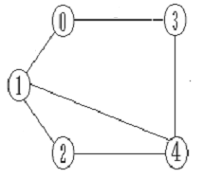
4.邻接多重表(无向图)
头结点
vertex
firstedge
v1
0
1
2
3
4
0
1
0
∧
3
∧
v2
1
2
1
∧
4
v3
2
∧
4
v4
3
4
∧
v5
弧的结点
ivex
ilink
jvex
jlink
下一条依附 i /j的边

Slide 52
4.邻接多重表
邻接多重表头结点的C++描述
struct VertexNode{
char Vertex; //顶点
ArcNode *firstedge; //第一条邻接边
};
头结点
vertex
firstedge

Slide 53
4.邻接多重表
邻接多重表结点的C++描述
struct ArcNode{
int ivex;
int jvex; //边的两个顶点
Arcnode* ilink; //下一条依附 i 的边
Arcnode* jlink; //下一条依附 j 的边
};
弧的结点
ivex
ilink
jvex
jlink

Slide 54
5.3图的基本操作—图的遍历

Slide 55
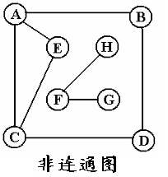
3.图的遍历(邻接矩阵)
v1
v2
v3
v4
G1
v5
图的遍历
从图中的某一顶点出发，对图中的每一个定点访问一次且仅访问一次。
连通图的遍历：从任一顶点出发可遍历整图
非连通图的遍历：需从多个顶点出发，分别遍历各个连通子图
遍历方式
1）深度优先遍历
2）广度优先遍历
0 1 0 1 0
1 0 1 0 1
0 1 0 1 1
1 0 1 0 0
0 1 1 0 0
G1=
邻接矩阵

Slide 56
3．深度优先遍历
v1
v2
v3
思想
①从某顶点v出发并访问
②访问v的第一个未访问的邻接点w，
访问w的第一个未访问的邻接点u， ……
③若当前顶点的所有邻接点都被访问过，则回溯，从上一级顶点的下一个未访问过的顶点开始深度优先遍历
直到所有和v路径相通的顶点都被访问到；
为区分哪些结点已经被访问过，设置访问标志数组visited[i]=true
v4
v5
G1
深度优先遍历：v1 v2 v3 v4 v5

Slide 57
3. 深度优先遍历
v6
v1
v2
v5
v3
v4
v4
v3
v3
v3
v2
v2
v2
v2
v2
v1
v1
v1
v1
v1
v1
v5
v2
v2
v6
v1
v1
v1
v1
v1
深度优先遍历：v1 v2 v3 v4 v5 v6

Slide 58
3．深度优先遍历
初始状态
所有结点均未被访问，附设一个数组记录结点状态：
bool visited[MAXSIZE]={0};
从结点v开始访问
每访问一个结点，设置该结点的visited[i]=true
如何找结点v的第一个未访问结点？
for (int j=0; j<vNum; j++) //非连通图
if (arc[v][j]==1 && visited[j]==0)
//结点j是下一个被访问的结点

Slide 59
3．深度优先遍历
伪代码
1.访问顶点v, 设置visited[v]=1;
2. w = v的第一个邻接点
3. while (w存在)
3.1 if(w未被访问)
从w开始深度优先遍历
3.2 w=下一个邻接点
深度优先遍历：A B D C E F H G

Slide 60
3. 深度优先遍历(递归)
v1
v2
v3
template <class T>
class MGraph<T>:: DFS( int v)
{
cout<<vertex[v]; //visit当前结点
visited[v]=1; //设置为已访问
for (int j=0; j<vNum; j++) //注意递归出口
if (arc[v][j]==1 && visited[j]==0)
DFS(j); //从j开始深度遍历
} //假设连通图
v4
v5
G1
0
1
2
3
4
v1
1
3
∧
v2
0
2
4
∧
v3
1
3
4
∧
v4
0
2
∧
v5
1
2
∧

Slide 61
3．深度优先遍历
时间复杂度
O(n²)
空间复杂度
栈的深度O(n)
辅助空间O(n)

Slide 62
4．广度优先遍历
v1
v2
v3
思想 Breadth-First Traversat
①访问顶点v
②依次访问v的所有未被访问的邻接点v1,v2,v3…
③分别从v1,v2,v3…出发依次访问它们未被访问的邻接点
反复①②③ ，直到所有和v路径相通的顶点都被访问到；
v4
v5
G1
广度优先遍历：v1 v2 v4 v3 v5

Slide 63
4. 广度优先遍历 ……2分钟思考
v6
v1
v2
v5
v3
v4
出队
入队
出队
入队
v1
v6 v5 v4
出队
入队
出队
入队
v2 v3 v6
v5 v4
出队
入队
出队
入队
v3 v6 v5
v4
广度优先遍历：v1 v2 v3 v6 v5 v4

Slide 64
4．广度优先遍历
初始化
所有结点均未被访问，附一数组记录结点状态：
bool visited[MAXSIZE];
从结点v开始访问
每访问一个结点，设置该结点的visited=true
如何找结点v的所有未访问结点？
for( int j=0; j<vNUM; j++)
if (arc[v][j]==1 && visited[j]==0)
//结点j是v的未被访问的邻接点

Slide 65
4．广度优先遍历
伪代码
1.初始化队列Q
2.访问顶点v， visited[v]=1
3. while(队列非空)
3.1 v=队头元素出队
3.2 访问队头元素的所有未访问的邻接点 && 将其入队

Slide 66
4．广度优先遍历(非递归)
template <class T>
class MGraph<T>:: BFS( int v)
{
Queue<int> Q;
cout<<vertex[v]; visited[v]=1; Q.InQueue(v);
while (!Q.Empty())
{
v = Q.DelQueue(); //出队
for( int j=0; j<vNUM; j++)
if (arc[v][j]==1 && visited[j]==0)
{
cout<<vertext[j]; visited[j]=1; Q.InQueue(j) ;
}
}
}

Slide 67
4．广度优先遍历
时间复杂度
O(n²)
空间复杂度
辅助空间O(n)

Slide 68
3.图的遍历——邻接表
图的遍历（类似邻接矩阵）
从图中的某一顶点出发，对图中的每一个定点访问一次且仅访问一次。
遍历方式
1）深度优先遍历
2）广度优先遍历
v1
v2
v3
v4
v5
G1

Slide 69
3.深度优先遍历
0
1
2
3
4
v1
1
3
∧
v2
0
2
4
∧
v3
1
3
4
∧
v4
0
2
∧
思想
①从某顶点v出发并访问
②访问v的第一个未访问的邻接点w，
访问w的第一个未访问的邻接点u，
……
③若当前顶点的所有邻接点都被访问过，则回溯，从上一级顶点的下一个未访问过的顶点开始深度优先遍历
直到所有和v路径相通的顶点都被访问到；
v5
1
2
∧
v1
v2
v3
v4
v5
深度优先遍历：v1 v2 v3 v4 v5

Slide 70
3．深度优先遍历
v6
v1
v2
v5
v3
v4
v4
v3
v3
v3
v2
v2
v2
v2
v2
v1
v1
v1
v1
v1
v1
v5
v2
v2
v6
v1
v1
v1
v1
v1
深度优先遍历：v1 v2 v3 v4 v5 v6

Slide 71
3．深度优先遍历
初始状态 所有结点均未被访问，
附设一个数组记录结点状态：
bool visited[MAXSIZE];
从结点v开始访问
每访问一个结点，设置该结点的visited=true

Slide 72
3. 深度优先遍历
0
1
2
3
4
v1
1
3
∧
v2
0
2
4
∧
v3
1
3
4
∧
v4
0
2
∧
邻接表和邻接矩阵区别
如何寻找第一个未被访问的邻接点？
v5
1
2
∧
ArcNode *p = adjvex[v]. firstarc;
while (p)
{
int j= p->adjvex;
if (visited[j]==0)
DFS(j); //从j开始深度遍历
p = p->next;
}

Slide 73
3. 深度优先遍历
template <class T>
class ALGraph<T>:: DFS( int v) //邻接表AL
{
cout<< adjvex[v]. vertex; //访问
visited[v] = 1; //设置为已访问
ArcNode *p = adjvex[v]. firstarc; //下一个
while (p)
{
int j= p->adjvex;
if (visited[j]==0) DFS(j); //从j开始深度遍历
p = p->next;
}
}
v1
v2
v3
v4
v5

Slide 74
4．广度优先遍历
v1
v2
v3
思想
①访问顶点v
②依次访问v的所有未被访问的邻接点v1,v2,v3…
③分别从v1,v2,v3…出发依次访问它们未被访问的邻接点
反复①②③ ，直到所有和v路径相通的顶点都被访问到；
v4
v5
G1
广度优先遍历：v1 v2 v4 v3 v5

Slide 75
4. 广度优先遍历
v6
v1
v2
v5
v3
v4
出队
入队
出队
入队
v1
v6 v5 v4
出队
入队
出队
入队
v2 v3 v6
v5 v4
出队
入队
出队
入队
v3 v6 v5
v4
广度优先遍历：v1 v2 v3 v6 v5 v4

Slide 76
4．广度优先遍历
初始化
所有结点均未被访问，附设一个数组记录结点状态：
bool visited[MAXSIZE];
从结点v开始访问
每访问一个结点，设置该结点的visited=true

Slide 77
4．广度优先遍历
邻接表和邻接矩阵的区别
p = adjvex[v].firstarc;
while (p)
{
int j= p->adjvex ;
if (visited[j]==0)
{
cout<< adjvex[j].vertex; visited[j]=1; Q.InQueue(j) ;
}
p = p->next;
}

Slide 78
4．广度优先遍历
伪代码
1.初始化队列Q
2.访问顶点v， visited[v]=1
3. while(队列非空)
3.1 v=队头元素出队
3.2 访问队头元素的所有未访问的邻接点

Slide 79
4．广度优先遍历
template <class T>
class ALGraph<T>:: BFS( int v)
{
Queue<int> Q;
cout<<adjvex[v].vertex; visited[v]=1; Q.InQueue(v);
while (!Q.Empty())
{
v = Q.DelQueue(); //入队
p = adjvex[v].firstarc;
while (p)
{
int j= p->adjvex ;
if (visited[j]==0)
{
cout<< adjvex[j].vertex; visited[j]=1; Q.InQueue(j) ;
}
p = p->next;
}
}
}

Slide 80
4．性能分析
当以邻接表存储图时
深度优先：O(n+e)
广度优先：O(n+e)

Slide 81
图的存储结构比较
空间性能
邻接矩阵：n*n
邻接表： n+e
时间性能（以遍历操作为例）
邻接矩阵：n*n
邻接表： n+e

Slide 82
小结
：
广度/深度优先遍历：
邻接矩阵表示时，遍历结果唯一
邻接表表示时，因建立的邻接表不同而遍历结果不同
连通图的遍历：从任一顶点出发可遍历整个图
非连通图的遍历：需从多个顶点出发，分别遍历各个连通子图

Slide 83
有向无环图及其应用
自学

Slide 84
数据结构 第5章 图 （3） 6学时 (教材8章)
主讲教师：肖晨

Slide 85
作业
简答：2，另加 简答2中V1到各个点最短路径dijkstra算法
思考：算法 9, 12, 16
Notes:
删掉了很多东西 将将讲完

Slide 86
最小生成树★
问题：
假设要在n个城市之间建立通讯联络网，则连通n个城市只需要修建n-1条线路，如何在最节省经费的前提下建立这个通讯网？
构造网的一棵最小生成树，即：在e条带权的边中选取n-1条(不构成回路)使“权值之和”为最小。

Slide 87
例如：求最小生成树？
B
12
B
34
12
34
A
19
26
E
A
19
26
E
F
F
46
25
38
25
46
25
38
25
C
D
C
D
17
17

Slide 88
最小生成树
算法
1、普里姆算法
时间复杂度O(n²)，适合稠密图
2、克鲁斯卡尔算法
时间复杂度O(nlogn)，适合稀疏图

Slide 89
1、普里姆算法
一般情况下，假设n个顶点分成两个集合：U（包含已落在生成树上的结点）和V-U（尚未落在生成树上的顶点），则在所有连通U中顶点和V-U中顶点的边中选取权值最小的边。
V-U
U
最小生成树上的边

Slide 90
1、普里姆算法
B
12
34
初始化
U ( A )
V-U (B C D E F )
A
19
26
E
F
46
25
38
25
C
D
17
V-U
U

Slide 91
1、普里姆算法
B
12
34
然后
U ( A F)
V-U (B C D E )
A
19
26
E
F
46
25
38
25
C
D
17
V-U
U

Slide 92
1、普里姆算法
B
12
34
然后
U ( A F C)
V-U (B D E )
A
19
26
E
F
46
25
38
25
C
D
17
V-U
U

Slide 93
1、普里姆算法
B
12
34
然后
U ( A F C D)
V-U (B E )
A
19
26
E
F
46
25
38
25
C
D
17
V-U
U

Slide 94
1、普里姆算法
B
12
34
最后
U ( A F C D E)
V-U (B )
A
19
26
E
F
46
25
38
25
C
D
17
V-U
U

Slide 95
1、普里姆算法
19
a
a
b
b
5
5
12
14
14
c
c
7
18
e
e
8
16
8
16
3
3
g
g
d
d
21
27
21
f
f

Slide 96
1、普里姆算法
主数据结构：邻接矩阵
辅助数据结构：
int adjvex[MAXSIZE]; // U集中的顶点序号
adjvex列号表示所到达的V-U的顶点，值标识链接到该顶点的U集合上的顶点
int lowcost[MAXSIZE]; // U→(V-U)的最小权值边
V-U
U

Slide 97
1、普里姆算法
B
12
34
初始化
U ( A )
V-U (B C D E F )
A
19
26
E
F
46
25
38
25
通过U中的a连接到顶点b
C
D
17
a
a
a
0
34
46
∞
∞
19
19

Slide 98
1、普里姆算法
B
12
34
然后
U ( A F)
V-U (B C D E )
A
19
26
E
F
46
25
38
25
C
D
17
a
a
f
f
f
a
25
34
46
∞
26
25
0
25
∞
0

Slide 99
1、普里姆算法
B
12
34
然后
U ( A F C)
V-U (B D E )
A
19
26
E
F
46
25
38
25
C
D
17
a
f
f
c
f
a
0
34
17
0
0
25
26
17
Notes:
【11周】第一节 讲到这里 因为放假掉一节课 所以讲得比较快

Slide 100
1、普里姆算法
B
12
34
然后
U ( A F C D)
V-U (B E )
A
19
26
E
F
46
25
38
25
C
D
17
a
f
c
f
a
0
34
0
0
26
0
26

Slide 101
1、普里姆算法
B
12
34
最后
U ( A F C D E)
V-U (B )
A
19
26
E
F
46
25
38
25
C
D
17
a
e
f
c
f
a
34
12
0
12
0
0
0
0

Slide 102
1、普里姆算法(1) (程序自学)
void CreateTree(MGraph G) // 假设邻接矩阵
{
int k=0;
//辅助数组存储所有到的顶点V₀边
for(int i=0;i<G.num ; i++)
{
adjvex[i] = 0;
lowcost[i] = G.arcs[0][i];
}
lowcost[k] = 0;

Slide 103
1、普里姆算法(2) (程序自学)
……
//初始化U={V₀}
for (i=1;i<G.vNum; i++) //循环n-1次
{
k = mininum(G, lowcost); //求下一个顶点
cout<<'V'<<adjvex[k]<<"->V"<<k<<endl;
lowcost[k] = 0; //U=U+{V_{k}}
for(int j=0;j<G.vNum;j++) //设置辅助数组
{
if (lowcost[j]!=0 && G.arcs[k][j]<lowcost[j])
{
lowcost[j] = G.arcs[k][j];
adjvex[j] = k;
}
}
}

Slide 104
求下一个邻接顶点
// 非常简单 就是选最小的
int mininum(MGraph G,Edge *cge)
{
int min = MAX; int k=0;
for(int i=1; i<G.n; i++)
{
if(cge[i].lowcost!=0 && cge[i].lowcost<min)
{
min = cge[i].lowcost;
k = i;
}
}
return k;
}

Slide 105
2、克鲁斯卡尔算法
怎么考虑？
为使生成树上边的权值之和最小，显然，其中每一条边的权值应该尽可能地小。（增加权小的边 且 无回路）
具体操作：
先构造一个只含n个顶点的子图SG，然后从权值最小的边开始，若它的添加不使SG中产生回路，则在SG上加上这条边，如此重复，直至加上n-1条边为止。

Slide 106
2、克鲁斯卡尔算法(自学)
19
19
a
b
a
b
5
5
12
12
14
14
c
c
7
7
18
18
e
e
16
16
8
8
3
3
g
g
d
d
21
27
21
f
f

Slide 107
2、克鲁斯卡尔算法(自学)
主数据结构：
一个数组，对图中所有的边按权值从小到大排列。该数组由邻接表或邻接矩阵生成。
struct VEdge{
int fromV; // 起始顶点
int endV; //终止顶点
int weight; // 边的权值
};
VEdge EdgeList[MAX_EDGE];
辅助数据结构：int vset[MAX_VERTEX];

Slide 108
准备工作获取EdgeList
void GenSortEdge(MGraph G,VEdge EdgeList[])
{
int k=0,i,j;
for (i=0;i<G.n;i++) //边赋值
for (j=i;j<G.n;j++)
if (G.arcs[i][j]!=MAX)
{
EdgeList[k].fromV = i;
EdgeList[k].endV = j;
EdgeList[k].weight = G.arcs[i][j];
k++;
}

Slide 109
2、克鲁斯卡尔算法
for (i=0;i<G.e-1;i++) //冒泡排序
for (j=i+1;j<G.e;j++)
if (EdgeList[i].weight>EdgeList[j].weight)
{
VEdge t=EdgeList[i];
EdgeList[i] = EdgeList[j] ;
EdgeList[j] = t;
}
}

Slide 110
2、克鲁斯卡尔算法
略
19
a
b
5
a
b
14
12
c
7
c
18
e
8
3
16
e
d
d
g
g
21
27
f
f
 | 0 a | 1 b | 2 c | 3 d | 4 e | 5 f | 6 g
vset | 0 | 1 | 2 | 3 | 4 | 5 | 6
6
1
2
5
1
2
0
1
6
5
3
0
6
5
3
0
6
5
3
0
6
5
3
0
6
5
5

Slide 111
2、克鲁斯卡尔算法
void CreateTree_Kruskal(VEdge EdgeList[],int n, int e)
{
int vset[MAX_VERTEX];
for (int i=0;i<n;i++) vset[i]=i; //设置顶点各自独立
int k=0,j=0;
…
}

Slide 112
while (k<n-1)
{
int m = EdgeList[j].fromV, n = EdgeList[j].endV;
int sn1=vset[m]; //m所属集合
int sn2=vset[n]; //n所属集合
if (sn1!=sn2) //两个顶点属于不同的集合
{
cout<<'V'<<m<<"->V"<<n<<endl;
k++;
for (i=0;i<n;i++)
{
if (vset[i]==sn2) //集合编号为sn2的全部改为sn1
vset[i]=sn1;
}
}
j++;
}

Slide 113
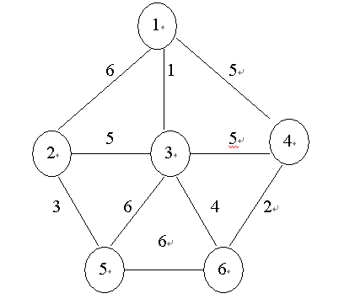
思考
使用普里姆算法构造出图的一棵最小生成树。

Slide 114
最短路径★

Slide 115
最短路径
主要内容
1．Dijkstra算法(结构程序设计之父) O(n^2)
2．Floyd算法 时间复杂度:O(n^3); 空间复杂度:O(n^2)（非重点）

Slide 116
1．Dijkstra算法
问题：在有向带权图中
求从某个源点到其余各点的最短路径
Dijkstra算法
例如：求v0到其他顶点的最短路径
V5
100
60
V0
30
V4
10
20
V1
10
V3
5
50
V2

Slide 117
1、D算法(V₀到其他顶点的最短路经)
V5
始点 | 终点 | 最短路径 | 路径长
V₀ | V₁
 | V₂
 | V₃
 | V₄
 | V₅
100
60
V0
30
无
V4
10
20
(V0 V2)
10
10
V1
V3
(V0 V4 V3)
50
5
50
(V0 V4)
30
V2
(V0 V4 V3 V5)
60

Slide 118
1, Dijkstra算法
v0~v5：100
v0~v4~v5：30+60
v0~v4~v3~v5：30+20+10
V5
100
60
V0
30
V4
10
20
V1
10
V3
5
50
V2

Slide 119
1、 Dijkstra算法
V5
100
60
V0
30
V4
10
20
V1
10
V3
基本思想
按路径长度递增的次序产生源点到其余各顶点的最短路径。
1)设置集合s存储已求得的最短路径的顶点，
2)初始状态：s=源点v
3)叠代算法：
直接与v相连的最近顶点vi,加入s
从v经过vi可以到达的顶点中最短的，加入s
……
5
50
V2

Slide 120
v0
2
10
4
30
5
10
∧
v1
2
5
∧
v2
3
50
∧
v3
5
10
∧
v4
3
20
5
60
∧
v5
∧
V5
100
60
V0
30
V4
10
20
V1
10
V3
5
50
V2

Slide 121
1、 Dijkstra算法
步骤
1、主数据结构：邻接矩阵
2、辅助数据结构
数组bool S[MAX]:
S[i]记录顶点i是否已被添加
数组int Diks[MAX]:
Disk[i]记录到顶点i的路径长度
数组int Path[MAX][MAX]:
Path[i]记录顶点i的路径

Slide 122
求解过程
V5
100
60
V0
30
V4
10
20
V1
10
V3
5
50
V2
终点 | i=1 | i=2 | i=3 | i=4 | i=5
V₁ |  |  |  |  | ∞ 无
V₂
V₃ |  |  | 50 (V₀ V₄ V₃)
V₄
V₅ |  |  | 90 (V₀ V₄ V₅) | 60 (V₀ V₄ V₃ V₅)
V_{j} |  |  | V₃ | V₅
S集 |  |  | (V₀ V₂ V₃ V₄) | (V₀ V₂ V₃ V₄ V₅)
∞
10
(V₀ V₂)
∞
30
(V₀ V₄)
100
(V₀ V₅)
V₂
(V₀ V₂)
∞
60
(V₀ V₂ V₃)
30
(V₀ V₄)
100
(V₀ V₅)
V₄
(V₀ V₂ V₄)
∞
50
(V₀ V₄ V₃)
90
(V₀ V₄ V₅)
V₃
(V₀ V₂ V₃ V₄)
∞
60
(V₀ V₄ V₃ V₅)
V₅
(V₀ V₂ V₃ V₄ V₅)
∞
无
Notes:
后面的都没有讲

Slide 123
1、 Dijkstra算法
void ShortPath(MGraph G, int v,int Disk[],char P[])
{
bool S[MAX_VERTEX];
for(int i=0;i<G.n;i++) //初始化辅助数组
{
S[i]=false; Disk[i]=G.arcs[v][i];
if(Disk[i]!=MAX) Path[i]=G.vertex[v]+ G.vertex[i];
else Path[i]=“”; //无前驱
}
S[v]=true; Disk[v]=0; //初始化V0顶点∈S

Slide 124
1、 Dijkstra算法
O(n²)
for (i=0;i<G.n;i++)
{ // 寻找离V0最近的顶点
if ((v = FindMin(D,S,G.n))==-1) return;
S[v]=true; //加入S
for(int j=0;j<G.vNum;j++) //更新辅助数组…
if(!S[j] && (Disk[j]>G.arcs[v][j]+Disk[v]))
{
Disk[j] = G.arcs[v][j]+Disk[v];
Path[j] = path[k]+G.vertex[j];
}
}
Print(Disk,Path,G.n);
}

Slide 125
寻找离V0最近的顶点
int FindMin(int D[],int S[],int n)
{
int k=0, min=MAX;
for(int i=0;i<n;i++)
{
if(!S[i] && min>D[i])
{
min=D[i]; k = i;
}
}
if (min==MAX) return -1;
return k;
}

Slide 126
打印路径
void Print(int D[],int P[],int n)
{
for(int i=0;i<n;i++)
{
cout<<'V'<<i<<": "<<D[i]<<"\t{V"<<i;
int pre=P[i];
while (pre!=-1)
{
cout<<'V'<<pre;
pre=P[pre];
}
cout<<"}"<<endl;
}
}

Slide 127
习题：最短路径
求源点1到其他各顶点的最短路径？
4
0
4
3
3
13
13
12
12
4
5
6
1
2
15

Slide 128
4
0
4
3
3
13
13
4
12
12
5
6
1
2
15
终点 | i=1 | i=2 | i=3 | i=4
V₀
V₂
V₃ |  |  | 50 (V₀ V₄ V₃)
V₄
V_{j} |  |  | V₃ | V₅
S |  |  | (V₀ V₂ V₃ V₄) | (V₀ V₂ V₃ V₄ V₅)
13
(V₁ V₀)
15
(V₁ V₂)
∞
5
(V₁ V₄)
V₄
(V₁ V₄)
13
(V₁ V₀)
11
(V₁V₄ V₂)
8
(V₁ V₄ V₃)
V₃
(V₁ V₄ V₃)
12
(V₁V₄ V₃ V₀)
11
(V₁V₄ V₂)
V₂
(V₁ V₄ V₃ V₂)
12
(V₁V₄ V₃ V₀)
V₀
(V₁ V₄ V₃ V₂ V₀)

Slide 129
2、Floyd算法(略)
基本思想：
1、若<v_{i},v_{j}>存在，则存在路径{v_{i},v_{j}}
2、若<v_{i},v₁>,<v₁,v_{j}>存在，则存在路径
{v_{i},v₁,v_{j}}
3、若{v_{i},..,v₂}, {v₂,..,v_{j}}存在，则存在路径
{v_{i}, …, v₂, …v_{j}}
…
依次类推，则 vi 至 vj 的最短路径应是上述这些路径中，路径长度最小者。
Notes:
没有讲

